Slide 1
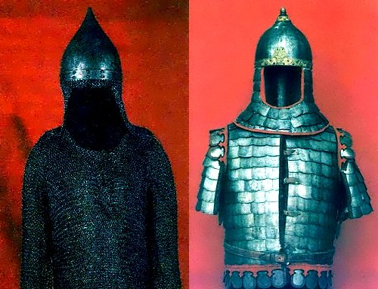
ДОСПЕХИ ДРЕВНЕЙ РУСИ

Slide 2
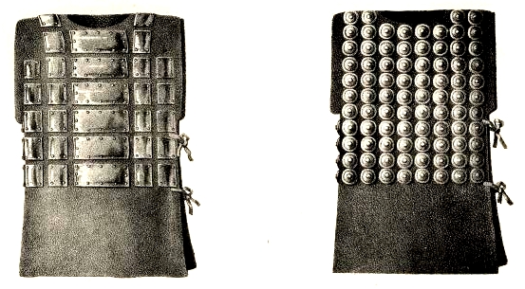
К у я к
Куяк - доспех из металлических пластин, прямоугольных или круглых, набранных каждая отдельно на кожаную или суконную основу.
Куяки изго­товлялись с рукавами и без рукавов, имели полы, как кафтан. Куяк мог усиливаться на груди и спине большими латными досками - щитами.

Slide 3
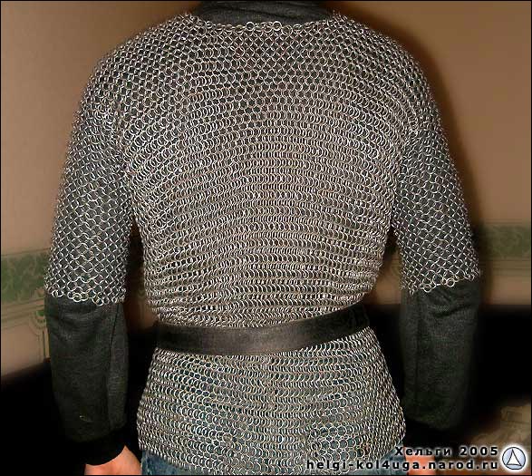
К о л ь ч у г а
Кольчуга - оборонительный доспех из продетых друг в друга железных колец. Важнейшей его частью была рубашка (собственно Кольчуга), большей частью с короткими рукавами.
Кольчуги предназначены для посрамления оружия (врага) в бою, они защищают от того, чем действуют противники, и от ударов, отрубающих голову.

Slide 4
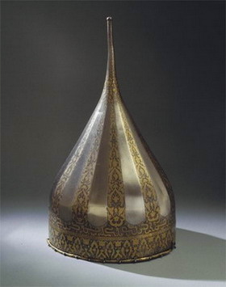
Ш е л о м
Шелом (шолом) - разновидность шлема. Отличительной чертой является высокая сфероконическая форма с обратным изгибом конической части.
Шеломы защищали от любого удара сверху, причем гораздо лучше, чем какой-либо другой шлем. Но недостатком была довольно плохая защита от боковых ударов.

Slide 5
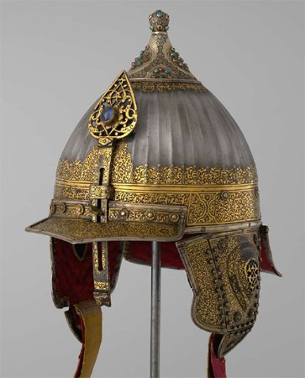
Е р и х о н к а
Ерихонка - разновидность открытого шлема. Имел довольно высокую тулью куполообразной, конической или сфероконической формы, на уши, козырек, наносник, защищавший лицо от поперечных ударов.
Нередко ерихонка имела пластинчатый назатыльник.
На уши и назатыльник крепились к тулье посредством цепочек или кожаных ремней. Материал шлема - сталь, в том числе дамаск и булат.

Slide 6
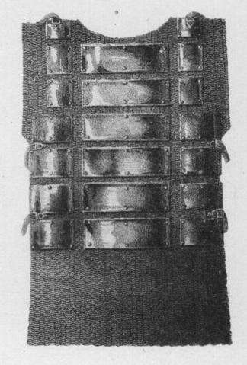
К о л о н т а р ь
Колонтарь - кольчато-пластинчатый доспех без рукавов из двух половин, передней и задней, застегивавшихся на плечах и боках латника железными пряжками. Каждую половину от шеи до пояса составляли ряды крупных металлических горизонтально расположенных пластин, скрепленных кольчужным плетением.
Спереди пластины были крупнее, сзади - мельче и чаще, для улучшения подвижности.
Спинные пластины колонтаря делались тоньше и меньше грудных.

Slide 7
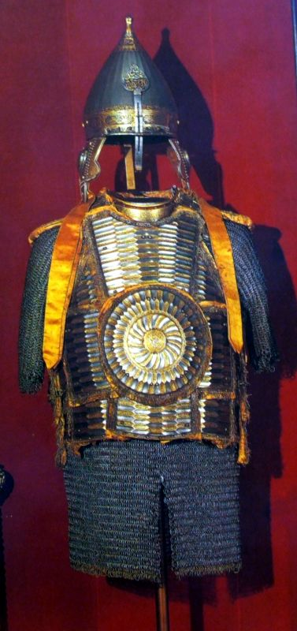
З е р ц а л о
Зерцало (зерцальный доспех) - разновидность вспомогательного доспеха, применявшегося для усиления панцирного или кольчужного доспеха. Первоначально зерцалом именовали круглую металлическую бляху, одеваемую поверх доспеха на груди.
Зачастую пласти­ны полировались до зеркального блеска (отсюда термин «зерцало» - «зеркало») и украшались золотой или серебряной насечкой. 3ерцало под­бивали изнутри стеганой на вате материей, шелком, атласом, сукном. Края пластин оторачивались тканью или мехом.

Slide 8
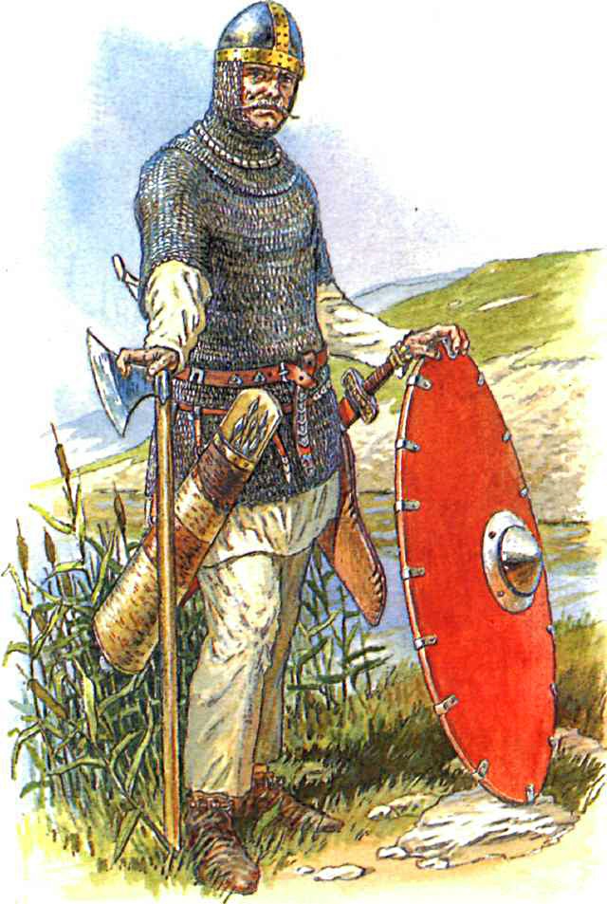
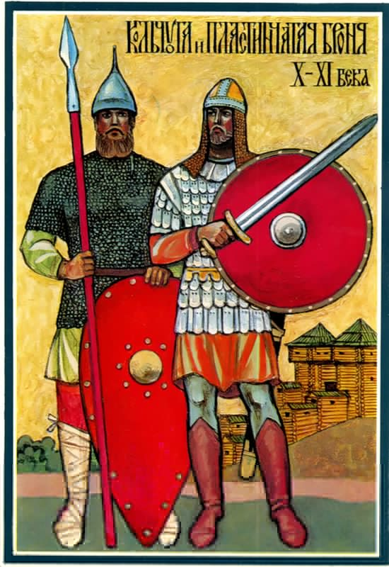
СПАСИБО
ЗА ВНИМАНИЕ!

